Slide 1
Απολογισμός Δράσεων Εθνικού Κέντρου Δημόσιας Διοίκησης και Αυτοδιοίκησης στο πλαίσιο του Επιχειρησιακού Προγράμματος «Μεταρρύθμιση Δημόσιου Τομέα»

Slide 2
Εισαγωγικά
Το Εθνικό Κέντρο Δημόσιας Διοίκησης και Αυτοδιοίκησης (ΕΚΔΔΑ) αποτελεί έναν από τους σημαντικούς Δικαιούχους των Έργων του Επιχειρησιακού Προγράμματος «Μεταρρύθμιση Δημόσιου Τομέα».
Ως θεσμικά αρμόδιος Φορέας για την Ανάπτυξη του Ανθρώπινου Δυναμικού της Δημόσιας Διοίκησης της χώρας, σχεδίασε και υλοποίησε δράσεις που κατανέμονται στις εξής Κατηγορίες:
Δράσεις Συνεχιζόμενης Κατάρτισης (απευθύνονται στα στελέχη της δημόσιας διοίκησης σε κεντρικό και περιφερειακό επίπεδο),
Δράσεις Παραγωγής Στελεχών «Ταχείας Εξέλιξης» (ενίσχυση της δημόσιας διοίκησης με νέα, πλήρως καταρτισμένα στελέχη),
Μελέτες για το σχεδιασμό των προγραμμάτων και την υποστήριξη των πιο πάνω Δράσεων.

Slide 3
Οι Δράσεις Συνεχιζόμενης Κατάρτισης σε Αριθμούς
Τομείς Επιμορφωτικών Προγραμμάτων
Βελτίωσης της Οργάνωσης και Λειτουργίας των Δημοσίων Υπηρεσιών,
Βιώσιμης Ανάπτυξης,
Διοικητικής Μεταρρύθμισης, Αποκέντρωσης και Διαφάνειας,
Ηλεκτρονικής Διακυβέρνησης, Εφαρμοσμένων Τεχνολογιών,
Κοινωνικής Πολιτικής,
Οικονομίας και Δημοσιονομικής Πολιτικής,
Οικονομίας και Κοινωνικής Πολιτικής,
Περιβάλλοντος,
Πολιτισμού.
(Νέοι Τίτλοι Προγραμμάτων: 49%)
14.319 Προγράμματα
302.821 Συμμετοχές Υπαλλήλων
811 Τίτλοι Προγραμμάτων
9 Τομείς Προγραμμάτων

Slide 4
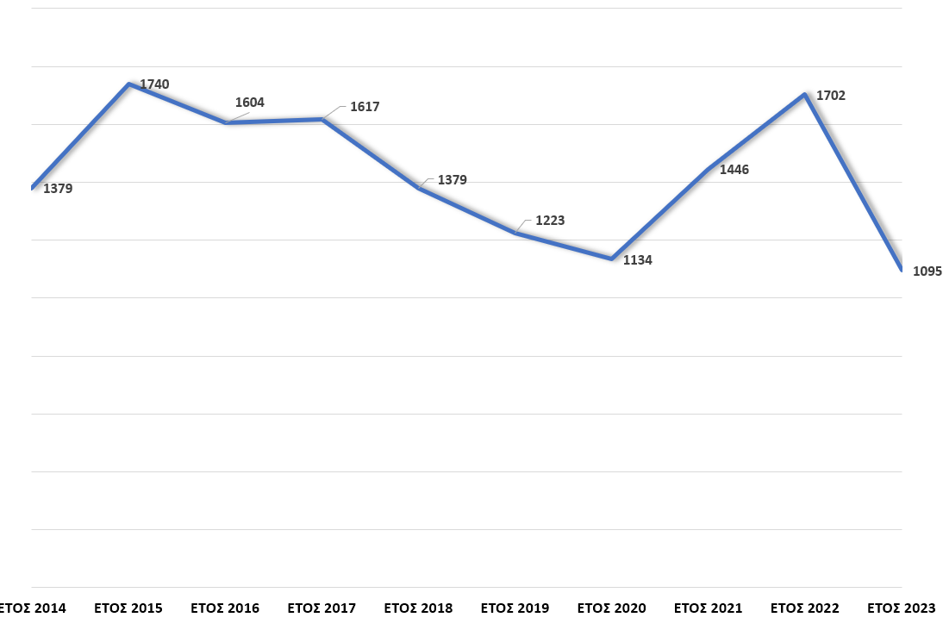
Οι Δράσεις Συνεχιζόμενης Κατάρτισης σε Αριθμούς
Αριθμός Προγραμμάτων Ανά Έτος
Αριθμός Συμμετεχόντων στα Προγράμματα Ανά Έτος

Slide 5
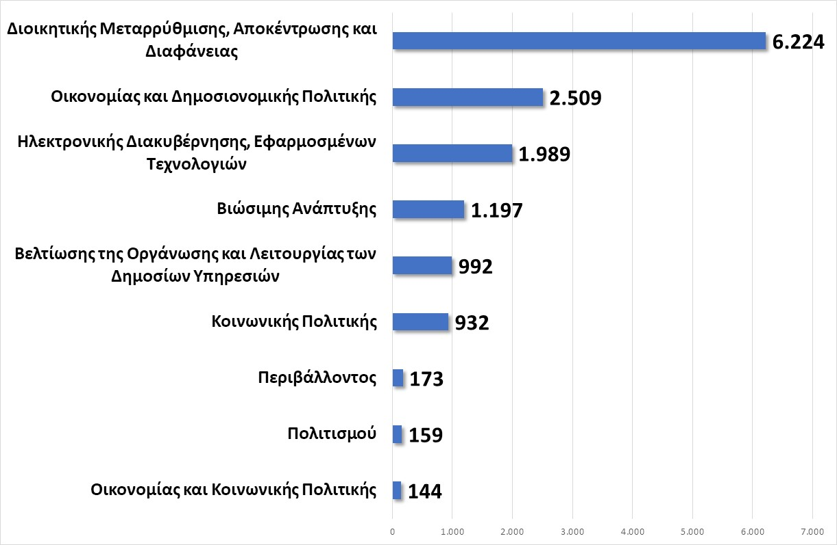
Κατανομή Προγραμμάτων ανά Τομέα
43,47%
17,52%
Συνολικός Αριθμός Προγραμμάτων: 14.319
13,89%
8,36%
6,93%
6,51%
1,21%
1,11%
1,01%

Slide 6
Οι Δράσεις Συνεχιζόμενης Κατάρτισης με Ποιοτικά Χαρακτηριστικά
Οι Τίτλοι των Επιμορφωτικών Προγραμμάτων σχεδιάστηκαν και υλοποιήθηκαν για να ανταποκριθούν:
Σε Ατομικές Ανάγκες των Στελεχών
της Δημόσιας Διοίκησης
Σε Σχέδια Εκπαίδευσης
που αναπτύχθηκαν
σε συνεργασία με Φορείς
Στις Μεταρρυθμίσεις που υιοθέτησε και υλοποίησε η Χώρα κατά την Προγραμματική Περίοδο
Προγράμματα για τη Βελτίωση Δεξιοτήτων Επικοινωνίας, Αξιοποίησης Σύγχρονων Τεχνολογιών, Εκπαίδευσης Προϊσταμένων Τμημάτων και Διευθύνσεων κλπ.
Προγράμματα για τον Στρατηγικό και Επιχειρησιακό Σχεδιασμό του Υπουργείου Εξωτερικών, του Υπουργείου Εθνικής Άμυνας κλπ.
Προγράμματα Επιτελικών Στελεχών, Ελεγκτών, Συμβούλων Ακεραιότητας, Μεταναστευτικής Πολιτικής, Καταπολέμησης των Διακρίσεων κλπ.

Slide 7
Οι Δράσεις Συνεχιζόμενης Κατάρτισης με Ποιοτικά Χαρακτηριστικά
Για πρώτη φορά
Ειδικό Πρόγραμμα Επιτελικών Στελεχών με 3 Ειδικότητες: Αναλυτών Δημόσιων Πολιτικών, Νομοτεχνών και Αναλυτών Ψηφιακής Πολιτικής (154 Άτομα)
Ειδικό Πρόγραμμα για την Πιστοποίηση Ελεγκτικής Επάρκειας Εσωτερικών Ελεγκτών Δημόσιου Τομέα και Συμβούλων Ακεραιότητας (643 Άτομα)
Όφελος για τη Δημόσια Διοίκηση: Υποστήριξη ειδικών λειτουργιών που διατρέχουν τους φορείς της Κεντρικής Διοίκησης με εξειδικευμένα στελέχη, Εισαγωγή σύγχρονων ειδικοτήτων στο δημόσιο τομέα,
«Επαγγελματοποίηση» της δημόσιας διοίκησης.
Τελικός Στόχος: η καλύτερη εξυπηρέτηση των πολιτών και η προστασία του δημόσιου συμφέροντος
Όφελος για τη Δημόσια Διοίκηση: Μείωση της πιθανότητας διάπραξης πράξεων απάτης και διαφθοράς στους δημόσιους Φορείς, Διευκόλυνση στην επίτευξη Στρατηγικών Στόχων των Φορέων.

Slide 8
Οι Δράσεις Συνεχιζόμενης Κατάρτισης με Ποιοτικά Χαρακτηριστικά
Υποστήριξη Εφαρμογής Μεταρρυθμίσεων
Ειδικά Πιστοποιημένα Προγράμματα για:
Τις Ηλεκτρονικές Δημόσιες Συμβάσεις Έργων, Μελετών και Συναφών Υπηρεσιών (υποστήριξη της πλατφόρμας ΕΣΗΔΗΣ και ΚΗΜΔΗΣ),
5.397 Συμμετοχές
1.272 Συμμετοχές
Την υποστήριξη της πλατφόρμας «MYANARROTIKES»,
489 Συμμετοχές
Τη δημόσια πολιτική Κυβερνοασφάλειας,
564 Συμμετοχές
Την εργασιακή Επανένταξη των Ευπαθών Κοινωνικών Ομάδων,
272 Συμμετοχές
Την υλοποίηση της Στρατηγικής «ΕΥΡΩΠΗ 2020» για μια έξυπνη,
βιώσιμη και χωρίς αποκλεισμούς ανάπτυξη,
878 Συμμετοχές
Την εφαρμογή της Μεταναστευτικής Πολιτικής, κλπ.

Slide 9
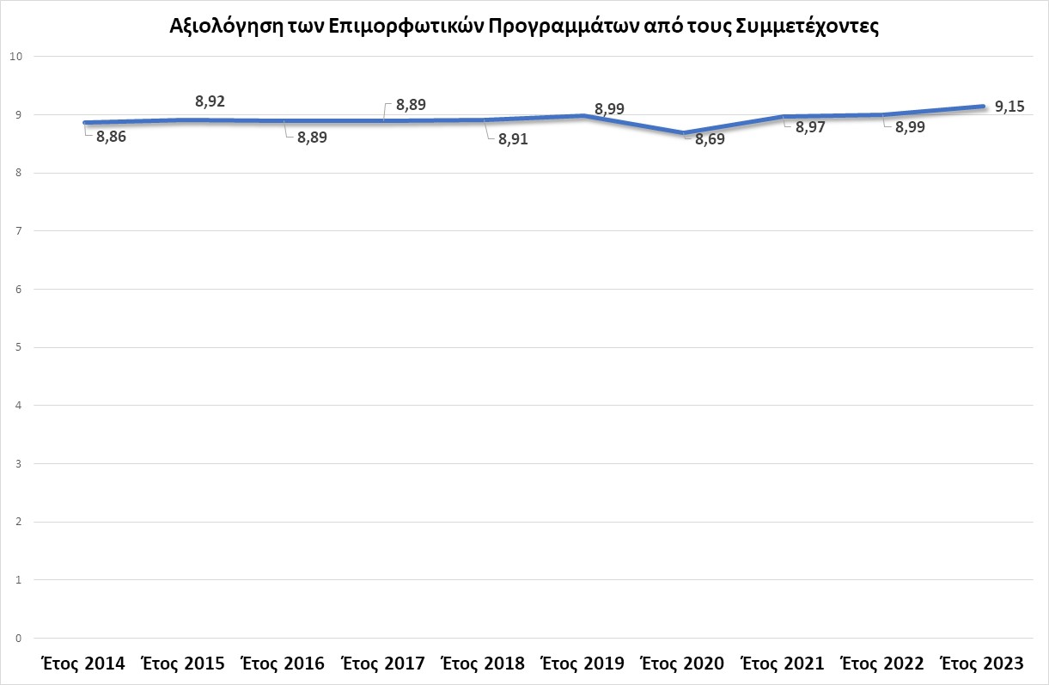
Οι Δράσεις Συνεχιζόμενης Κατάρτισης με Ποιοτικά Χαρακτηριστικά
Γενικός Μέσος Όρος Αξιολόγησης Προγραμμάτων: 8,92
Γενικός Μέσος Όρος Αξιολόγησης Διδακτικού Προσωπικού: 9,24

Slide 10
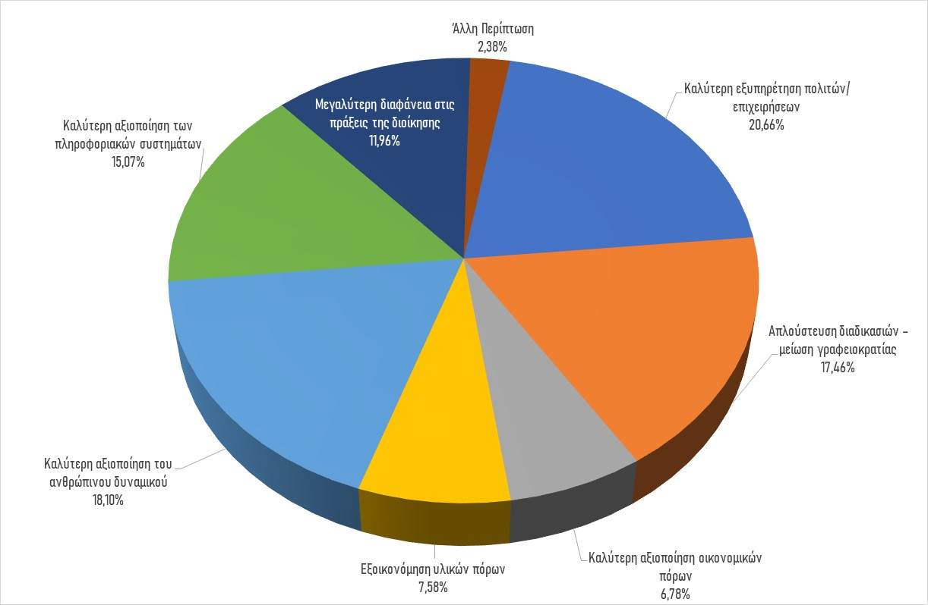
Οι Δράσεις Συνεχιζόμενης Κατάρτισης με Ποιοτικά Χαρακτηριστικά
Τελική Ανατροφοδότηση από Συμμετέχοντες - Έρευνα «Αποτίμηση της Επιμόρφωσης»
Αποτελέσματα Ερωτήματος: «Ποιον αντίκτυπο είχε η εφαρμογή των αλλαγών-εφαρμογών (ως αποτέλεσμα της επιμόρφωσης) στη βελτίωση της αποτελεσματικότητας της Υπηρεσίας σας»

Slide 11
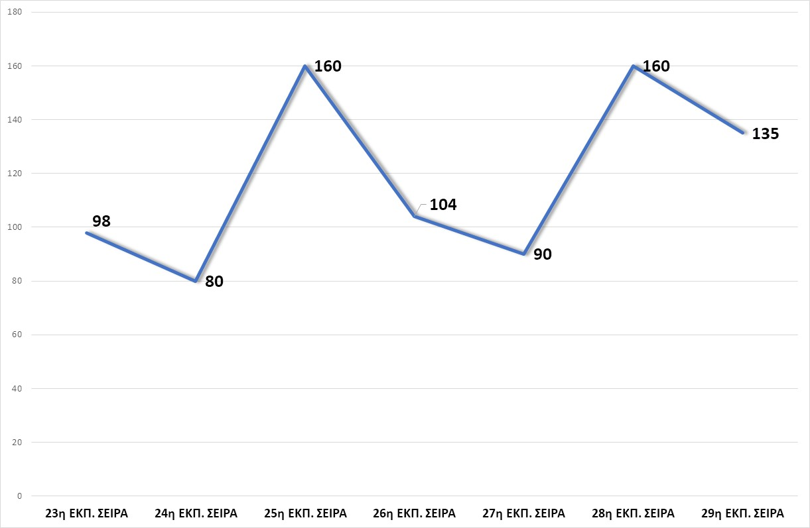
Οι Δράσεις Παραγωγής Στελεχών «Ταχείας Εξέλιξης» σε Αριθμούς
Απόφοιτοι Ανά Εκπαιδευτική Σειρά
Ολοκλήρωση Σπουδών: Έτος 2019
Έτος 2023
7 Εκπαιδευτικές Σειρές
827 Απόφοιτοι

Slide 12
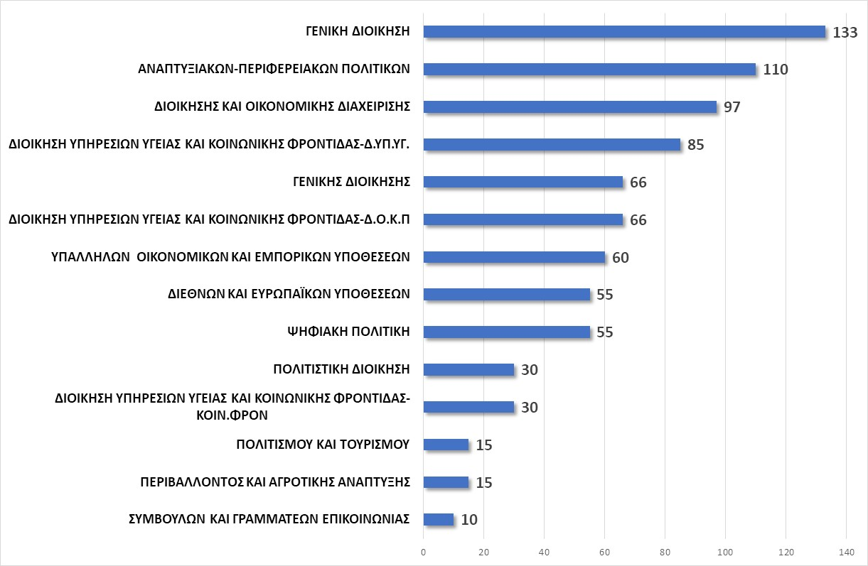
Οι Δράσεις Παραγωγής Στελεχών «Ταχείας Εξέλιξης» σε Αριθμούς
Πλήθος Αποφοίτων Ανά Τμήμα Εξειδίκευσης
Νέο Τμήμα Εξειδίκευσης (Έτος 2023)
Νέο Τμήμα Εξειδίκευσης (Έτος 2023)
Νέο Τμήμα Εξειδίκευσης (Έτος 2023)

Slide 13
Οι Δράσεις Παραγωγής Στελεχών «Ταχείας Εξέλιξης» με Ποιοτικά Χαρακτηριστικά
Υπάρχει κοινή αποδοχή του Εισαγωγικού Διαγωνισμού (για τη φοίτηση στο Πρόγραμμα Σπουδών) ως αδιάβλητη – αξιοκρατική διαδικασία.
Το Πρόγραμμα Σπουδών διακρίνεται για τον υψηλό βαθμό*:
Θεσμικής ωριμότητας,
Επιστημονικής πληρότητας,
Τεκμηρίωσης και επιχειρησιακής εφαρμογής,
Διαφάνειας και προσβασιμότητας,
Τυποποίησης ποιότητας.
* Πηγή: Εξωτερική Αξιολόγηση που πραγματοποιήθηκε από την ΕΥΔ (έτος 2018)
Απόφοιτοι του Προγράμματος έχουν κατά καιρούς ανέλθει σε Υψηλόβαθμες Θέσεις στο Δημόσιο τομέα (επίπεδο Υφυπουργών, Γενικών Γραμματέων, Διοικητών κλπ), καθώς επίσης για τη στελέχωση επιτελικών Οργανικών Μονάδων.

Slide 14
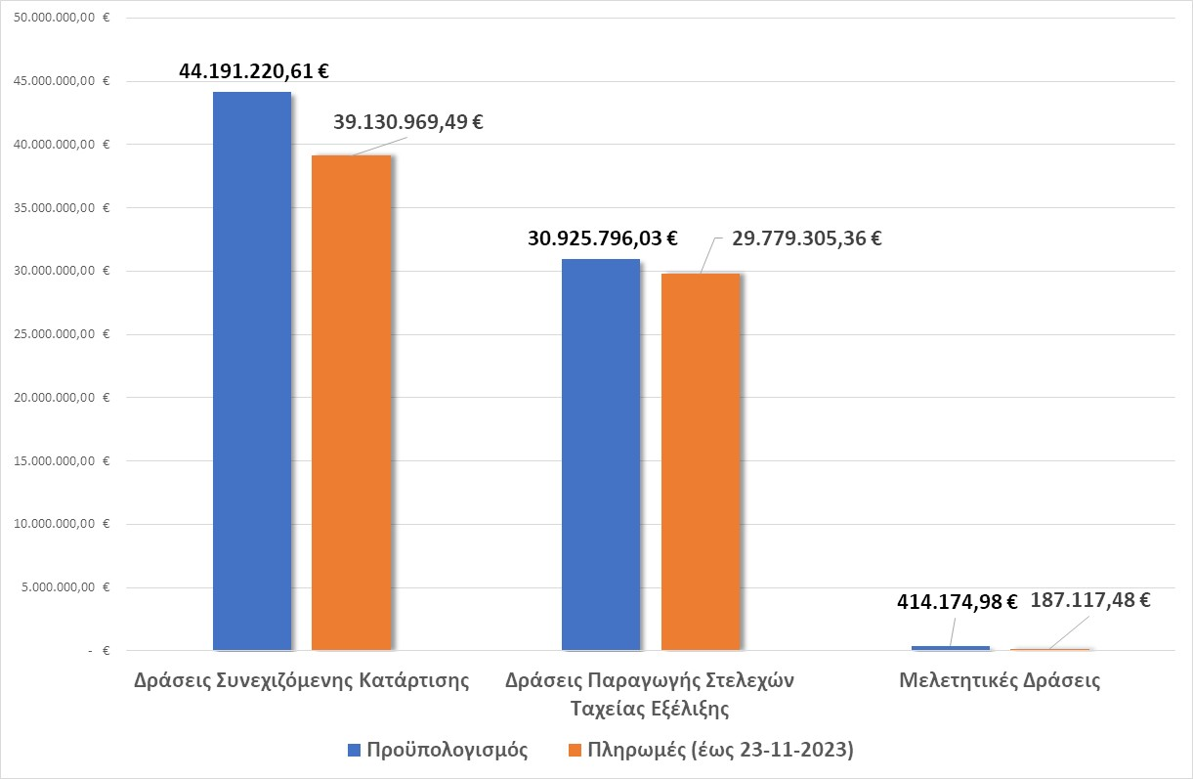
Απολογισμός Οικονομικού Αντικειμένου
Τρέχουσα Απορρόφηση: 88,55%
Σύνολο Προϋπολογισμού: 75,53 εκατ.€
Τρέχουσα Απορρόφηση: 96,29%
Τρέχον Σύνολο Δαπανών: 69,10 εκατ. €
Συνολική Τρέχουσα Απορρόφηση: 91,48%
Τρέχουσα Απορρόφηση: 45,18%

Slide 15
Συμπερασματικά – Δράσεις Συνεχιζόμενης Κατάρτισης
Σύμφωνα με τα αποτελέσματα της διαμορφωτικής αξιολόγησης (Ερωτηματολόγιο προς επιμορφούμενους και διδακτικό προσωπικό), προκύπτει ότι τα επιμορφωτικά προγράμματα παρείχαν τις απαραίτητες γνώσεις και δεξιότητες στους συμμετέχοντες και συμβάλλουν εν γένει στην καλύτερη λειτουργία των δημόσιων υπηρεσιών και στην καλύτερη εξυπηρέτηση των πολιτών.
Σύμφωνα με το σύστημα τελικής ανατροφοδότησης από τους επιμορφούμενους (Ερωτηματολόγιο προς επιμορφούμενους μετά από τρίμηνο), η πλειοψηφία των επιμορφούμενων εκφράζεται πολύ θετικά για την επίδραση των εκπαιδευτικών προγραμμάτων που παρακολούθησαν.
Σημαντικό, όμως, είναι το εύρημα της αντιμετώπισης προβλημάτων στην αξιοποίηση των γνώσεων που απέκτησαν, η οποία οφείλεται κυρίως στην έλλειψη κουλτούρας αλλαγών και στην επιφυλακτικότητα λοιπών συναδέλφων τους που δεν μετείχαν σε εκπαιδευτικά προγράμματα. Συνεπώς, το εύρημα αυτό οδηγεί στο συμπέρασμα για την ανάγκη διαρκούς προσπάθειας καλλιέργειας γνώσεων και δεξιοτήτων με στόχο την επανειδίκευση (reskilling) και αναβάθμιση δεξιοτήτων (upskilling).

Slide 16
Συμπερασματικά – Δράσεις Παραγωγής Στελεχών «Ταχείας Εξέλιξης»
Σύμφωνα με τα συμπεράσματα της Εξωτερικής Αξιολόγησης που πραγματοποιήθηκε:
Η αναμόρφωση των εισαγωγικών εξετάσεων , με την εισαγωγή – μεταξύ των άλλων - του Τεστ Δεξιοτήτων, πρακτική που ακολουθείται σε αντίστοιχους διαγωνισμούς της Ευρωπαϊκής Ένωσης, αξιολογείται θετικά στη διαδικασία επιλογής των Σπουδαστών,
Η διαχρονική εξέλιξη των Προγραμμάτων Σπουδών - κατά τη διάρκεια αυτής της Προγραμματικής περιόδου - και ο διαχωρισμός τους σε τρεις Φάσεις (Κοινή Φάση, Ειδική Φάση και Προετοιμασία Διορισμού) συμβάλλει στο επιδιωκόμενο προφίλ των αποφοίτων, ως στελεχών με επαγγελματισμό, αξίες, ικανών να εργάζονται υπεύθυνα και αποδοτικά, με ειδικευμένη και σύγχρονη γνώση, συνεχή εγρήγορση και υψηλή προσαρμοστικότητα στα νέα δεδομένα του ελληνικού, διεθνούς και ψηφιακού περιβάλλοντος, με ικανότητες επίλυσης πολύπλοκων προβλημάτων, σχεδιασμού και άσκησης δημοσίων πολιτικών, καθώς και διοίκησης πόρων (ανθρώπινων και υλικών).

Slide 17
Σας Ευχαριστούμε Θερμά για την Προσοχή Σας!

